Slide 1
E-GOV Company
Projet S1
Niveau : Ingénieur 1
2022-2023

Slide 2


Notre Equipe:
HAITHEM BEN SLAMA
Partie
Front-End
KAIS HAJRI
Partie Back-end

Slide 3
Contenu :
01
02
03
04
05
06
Introduction
Technologie
Conception
C’est quoi E-GOV
Les technologies utilisées
Diagramme de Classe
Diagramme de composant
Diagramme d’activité
Backend
Frontend
Simulation
Architecture et philosophie
D’échange
Extrait du code
captures

Slide 4
01
Introduction

Slide 5
Introduction
Que permet E-GOV ?
Egov facilitent aux citoyens tunisiens le processus de préparation des
documents officiels en leur permettant de déposer des demandes pour l’obtention d’un ou plusieurs documents via le site web.
Les services offerts par E-GOV:
Imprimer des documents gouvernementaux :
Déclaration de Naissance.
Permis.
Diplôme.
Contrat de mariage.
Demande de rectification des documents.

Slide 6
02
Technologies

Slide 7
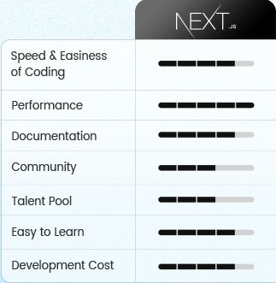


Slide 8
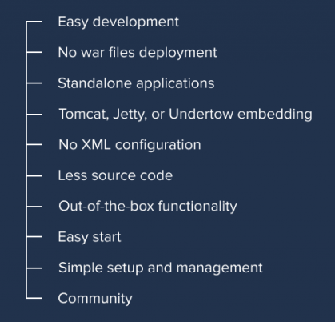

Spring Boot

Slide 9
03
Conception

Slide 10
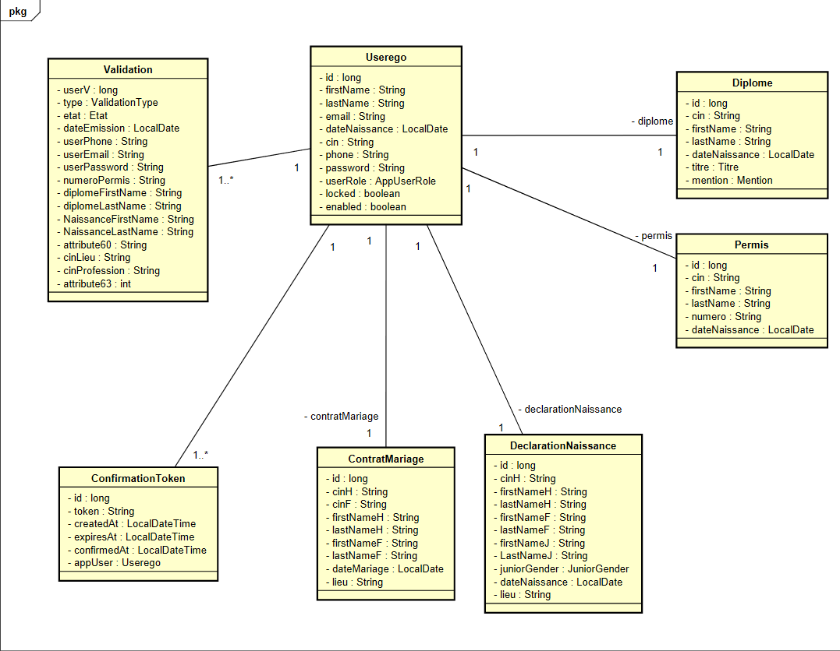
Diagramme de classe

Slide 11
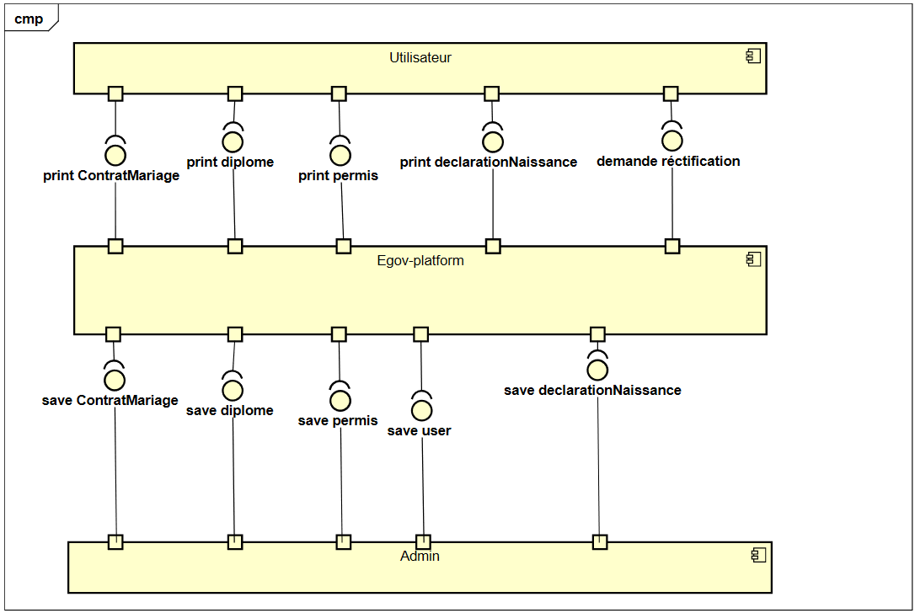
Diagramme de Composant

Slide 12
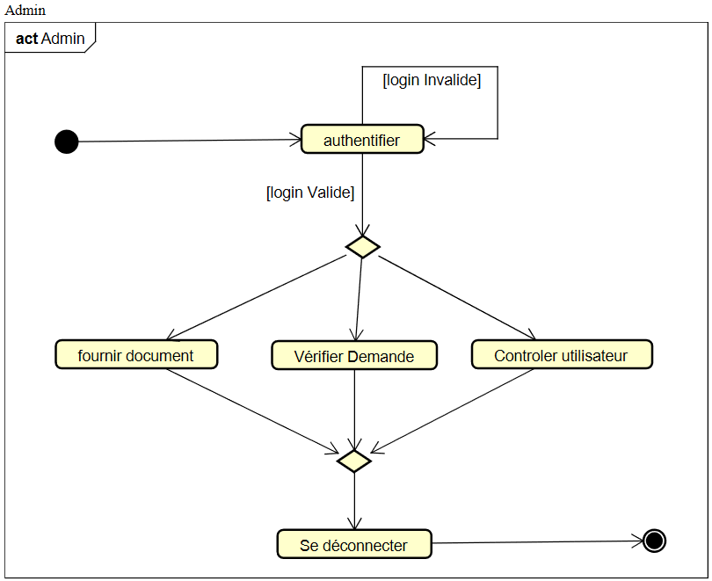
Diagramme d’activité (Admin)

Slide 13
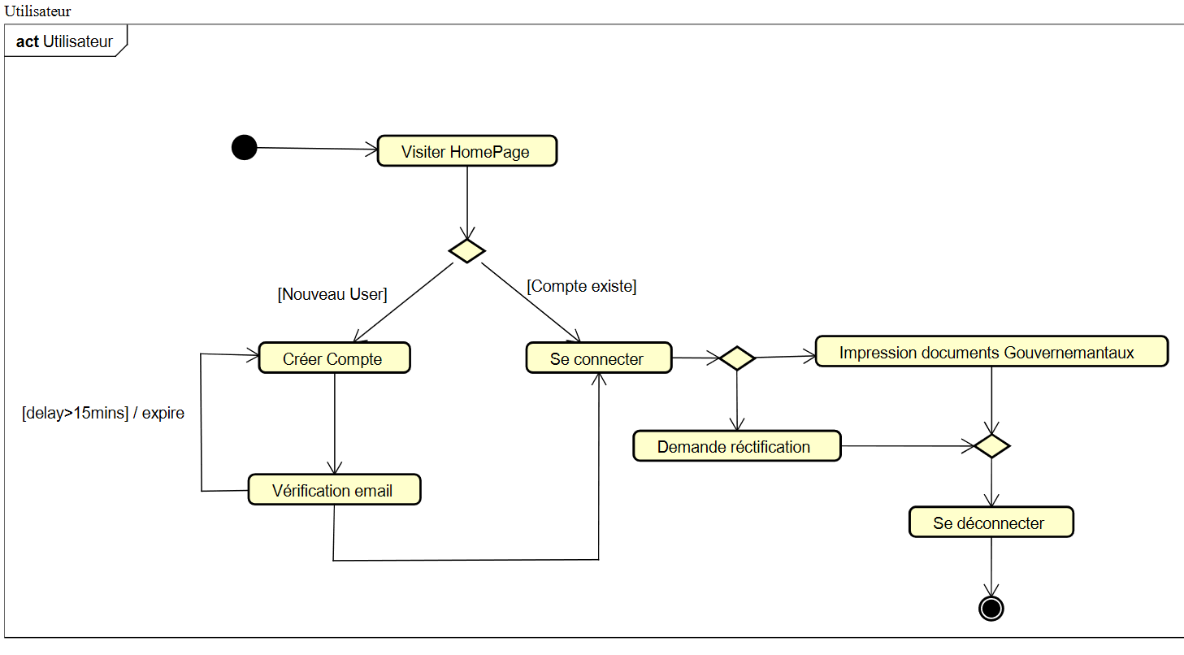
Diagramme d’activité (Utilisateur)

Slide 14
04
Backend

Slide 15
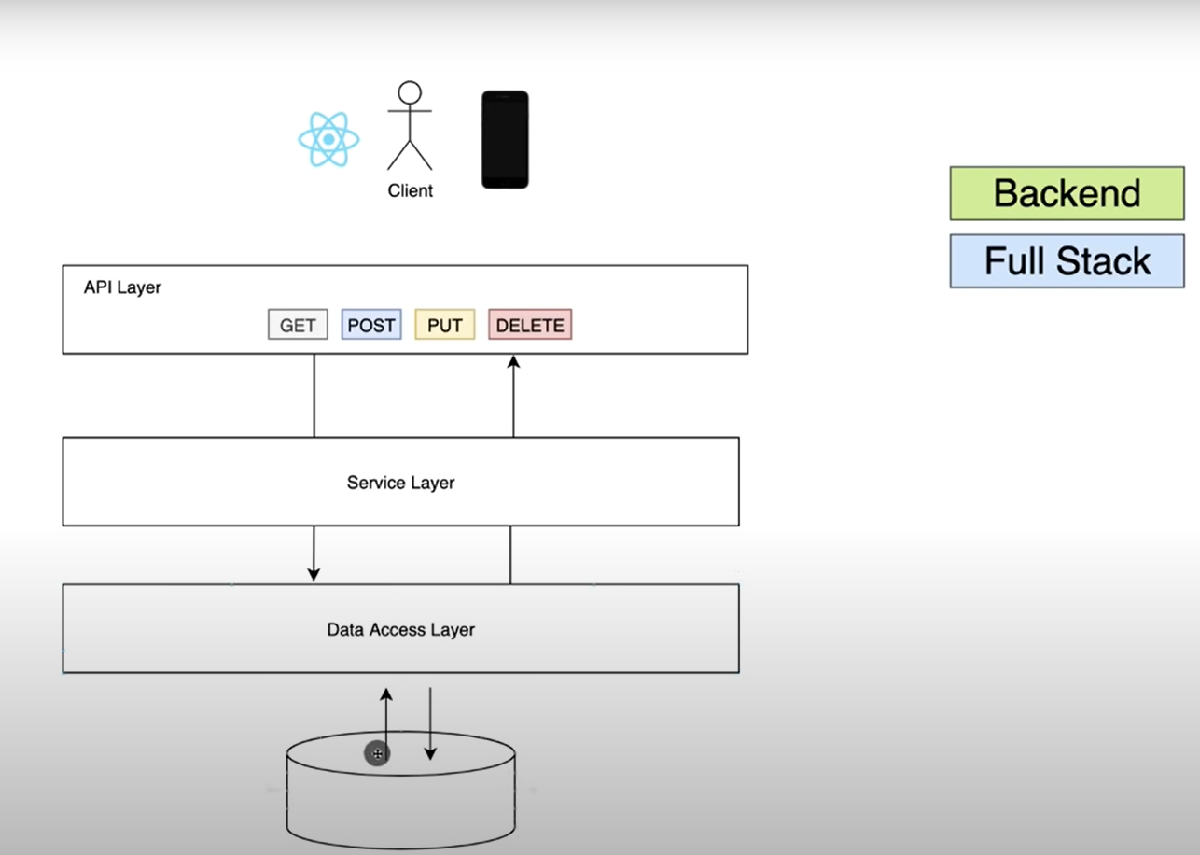
Architecture:

Slide 16
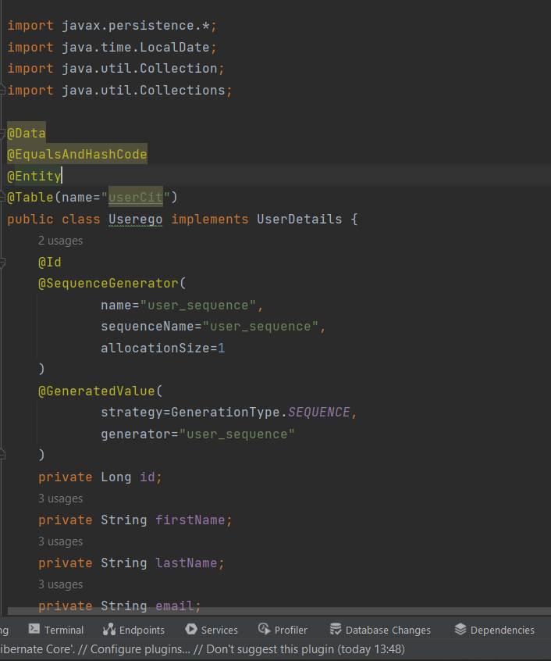
Architecture:

Slide 17
Architecture:

Slide 18
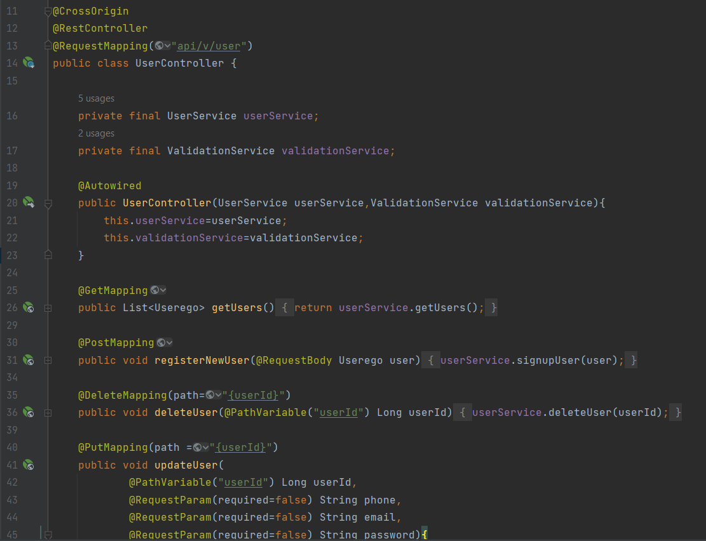
Architecture:

Slide 19
Architecture:

Slide 20
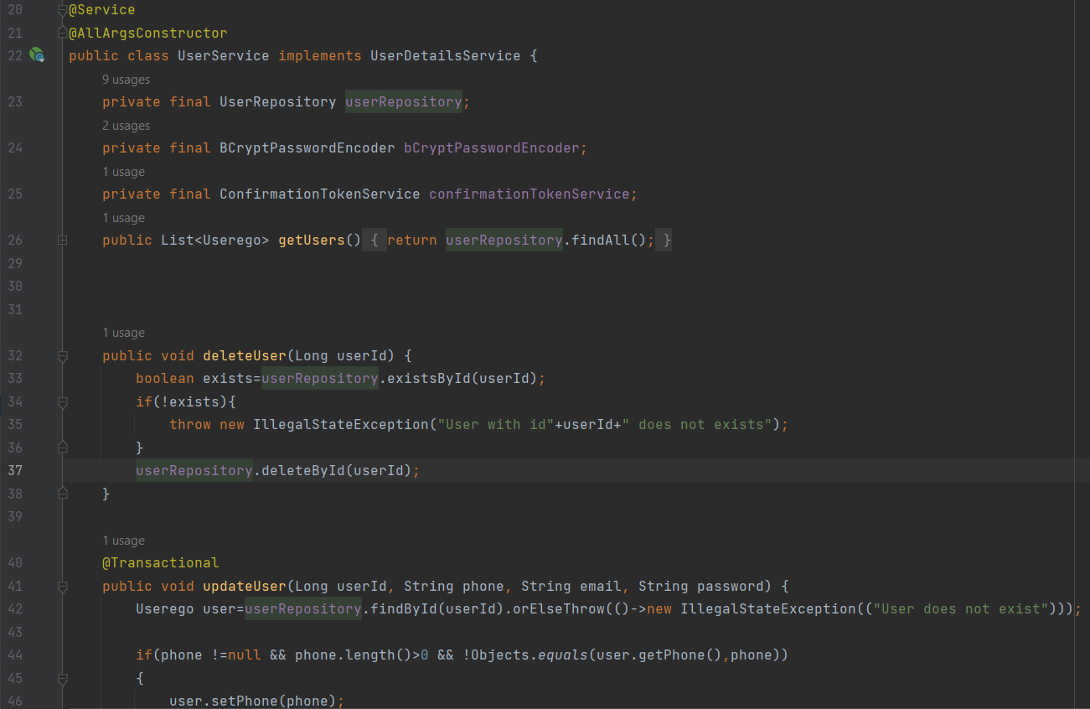
Architecture:

Slide 21
Architecture:

Slide 22
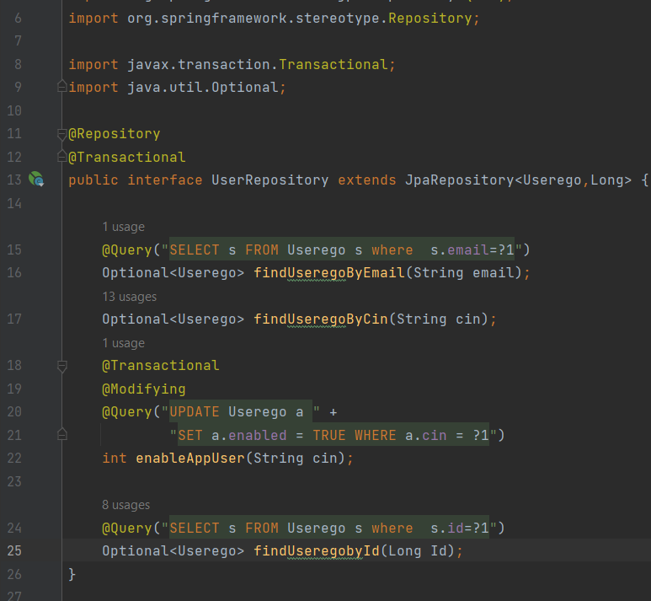
Architecture:

Slide 23
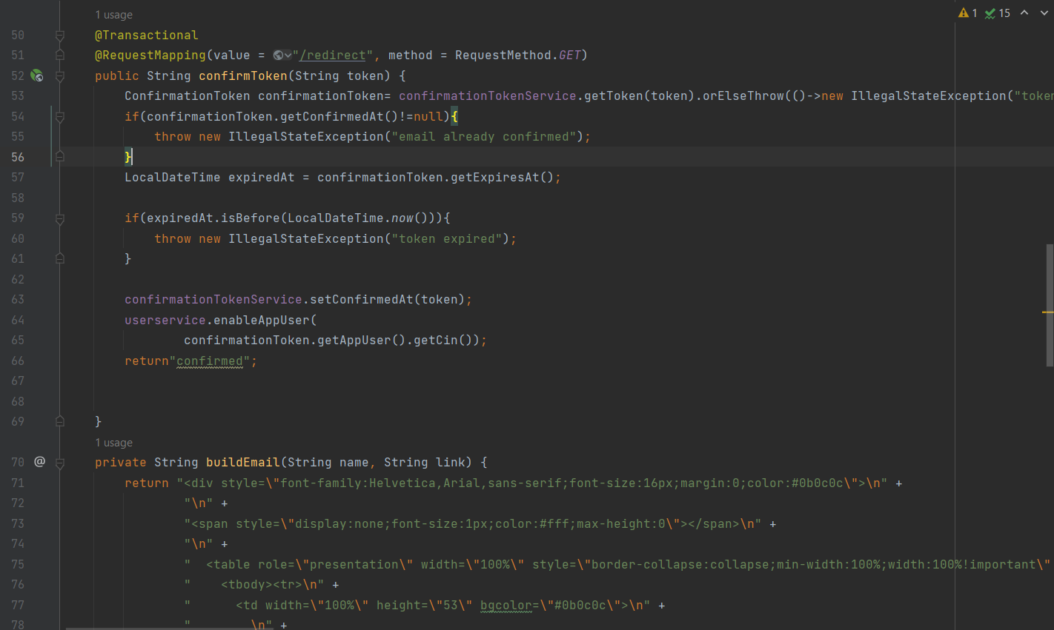
Vérification par mail
Outils: MailDev
http://localhost:1080/

Slide 24
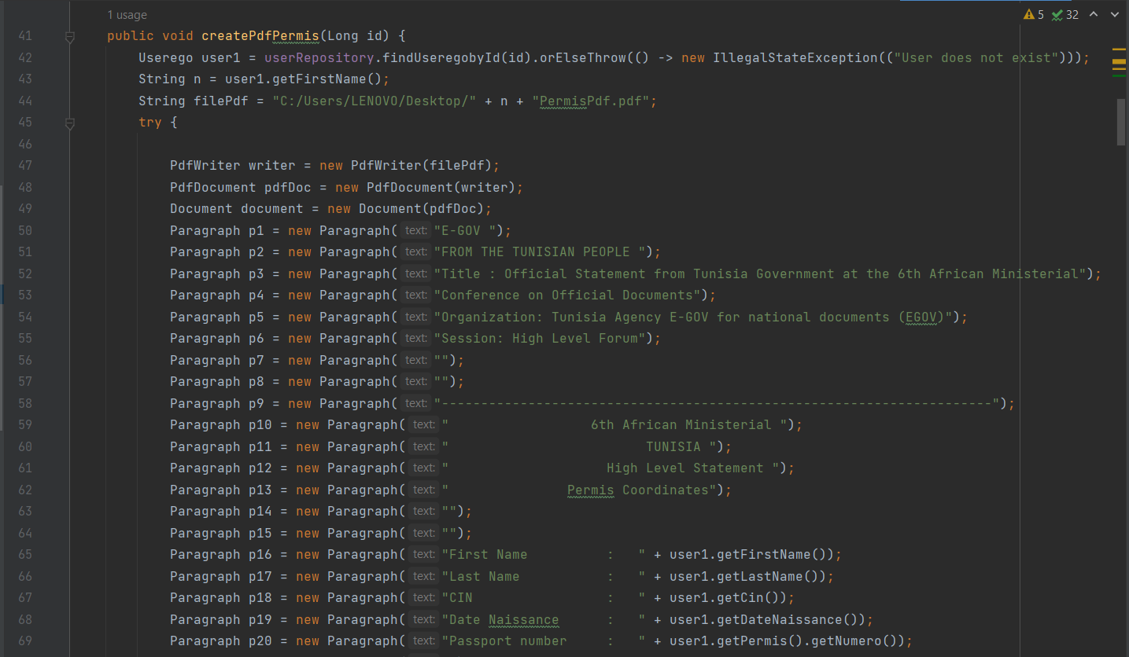
Géneration PDF

Slide 25
05
Frontend

Slide 26
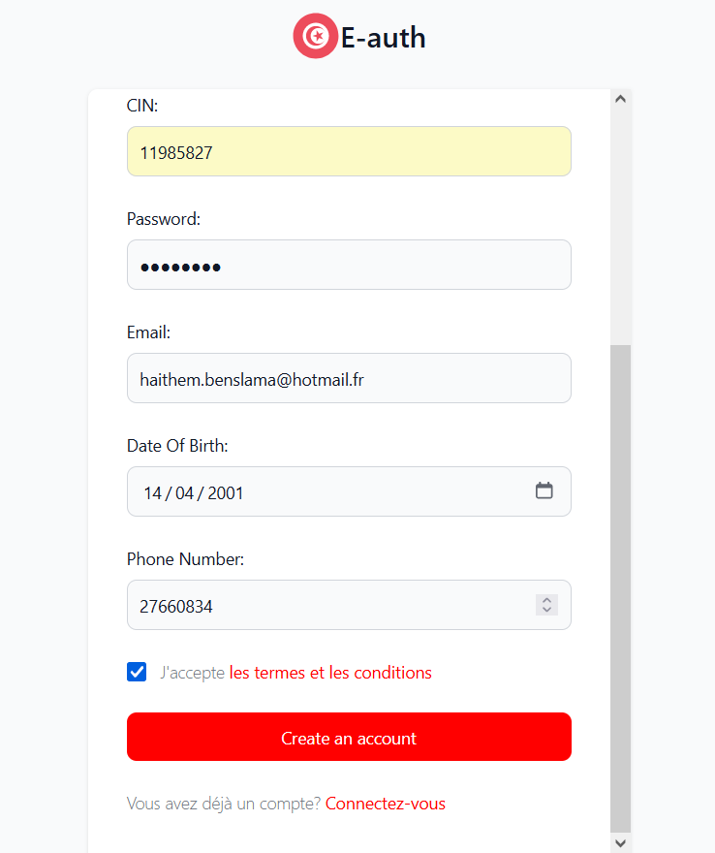
Création d’un compte et vérification mail

Slide 27
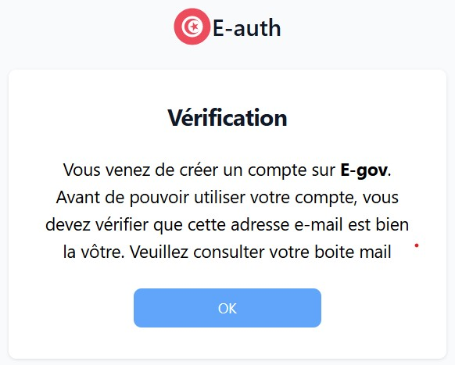
Création d’un compte et vérification mail

Slide 28
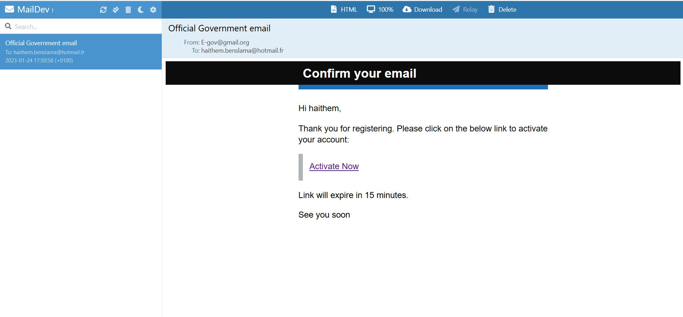
Création d’un compte et vérification mail

Slide 29
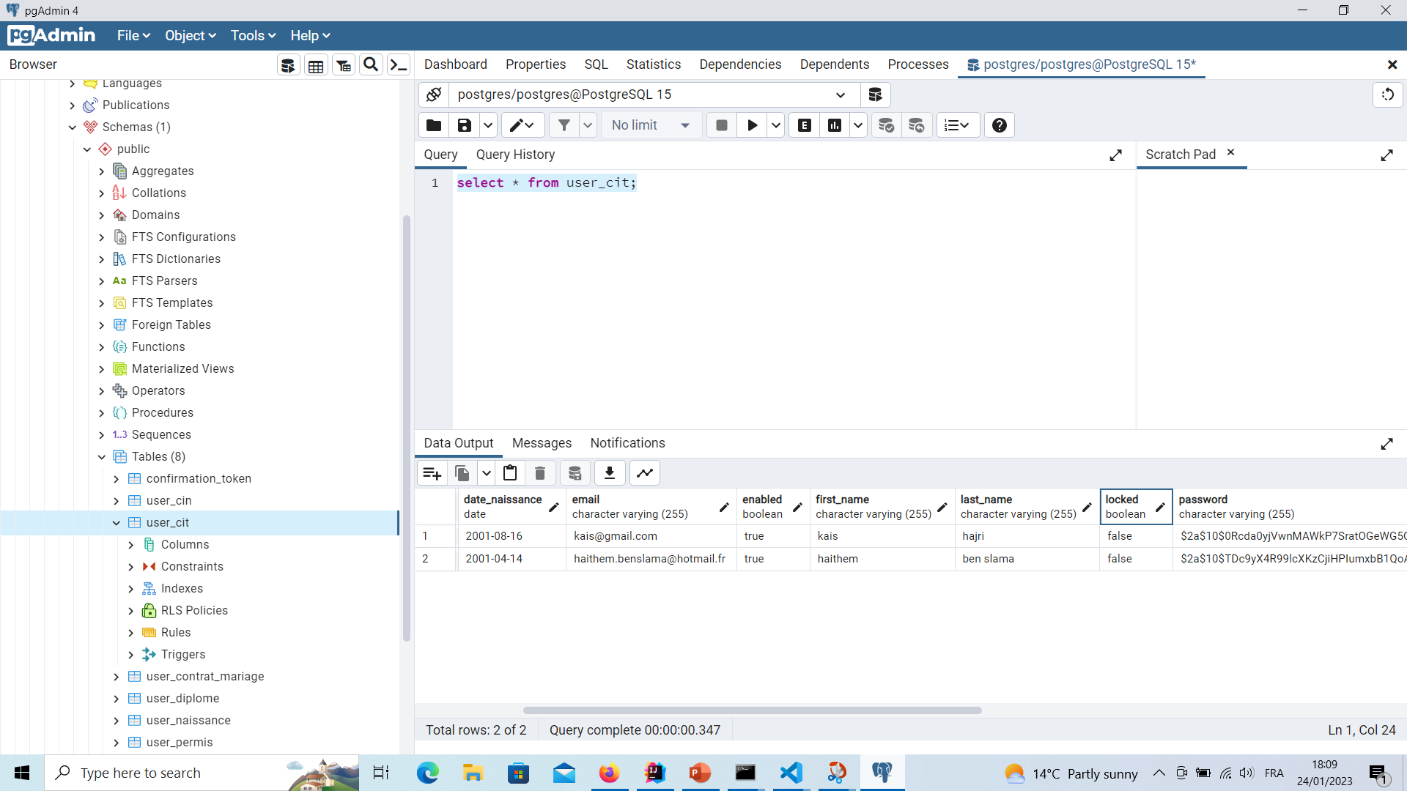
Après vérification
Mot de passe crypté

Slide 30
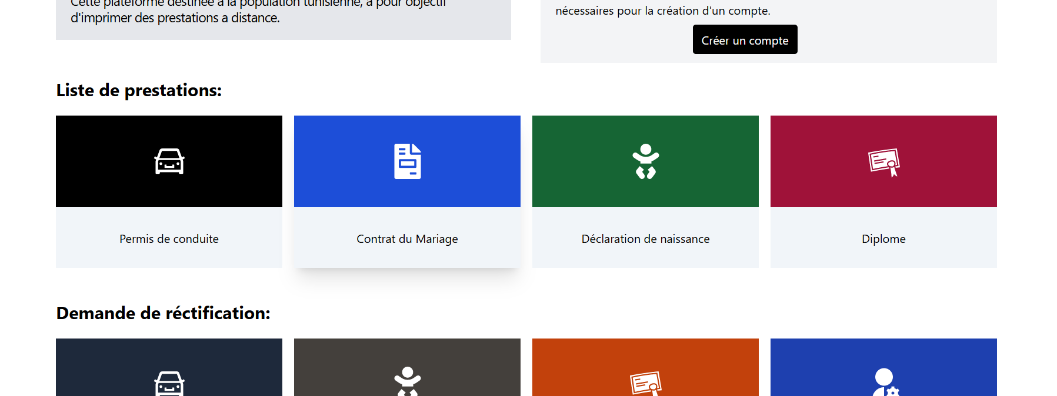
Impression des documents

Slide 31
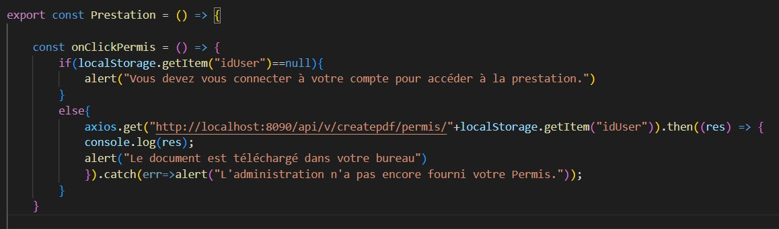
Impression des documents

Slide 32
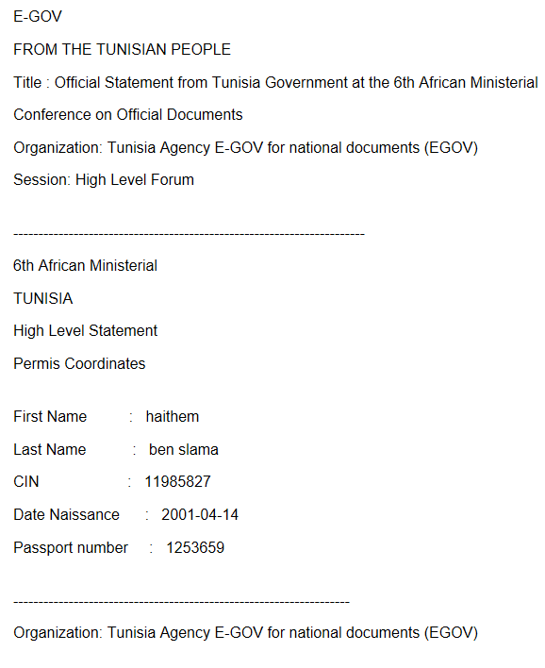
Impression des documents

Slide 33
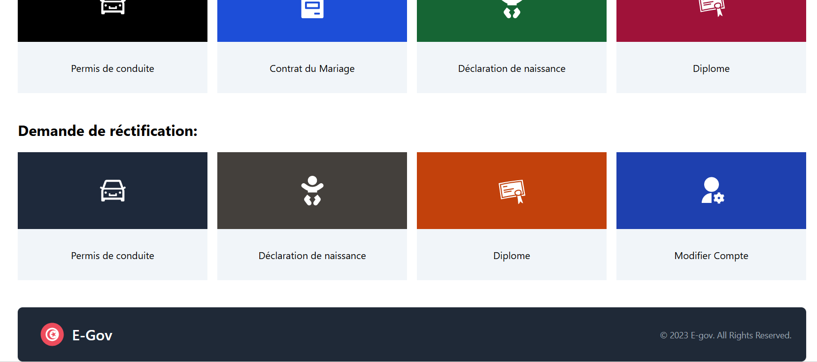
Demande de Réctification:

Slide 34
Demande de Réctification:

Slide 35
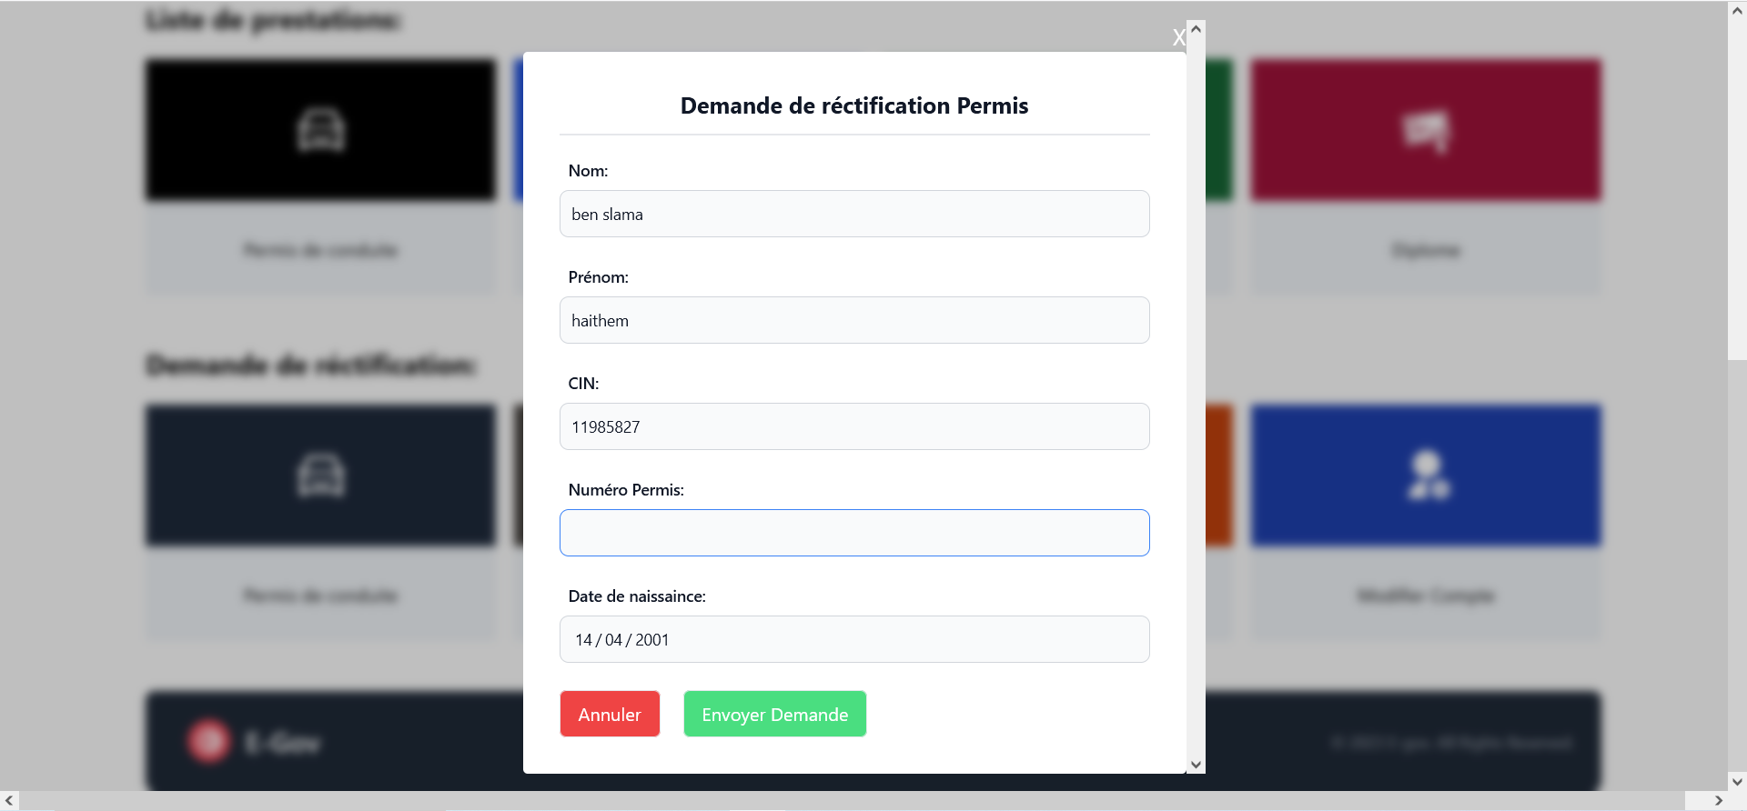

Slide 36
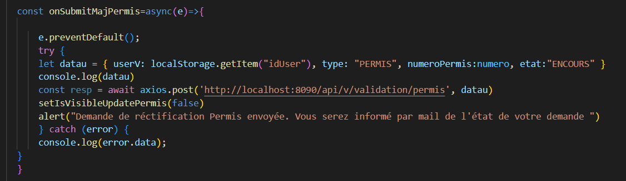

Slide 37
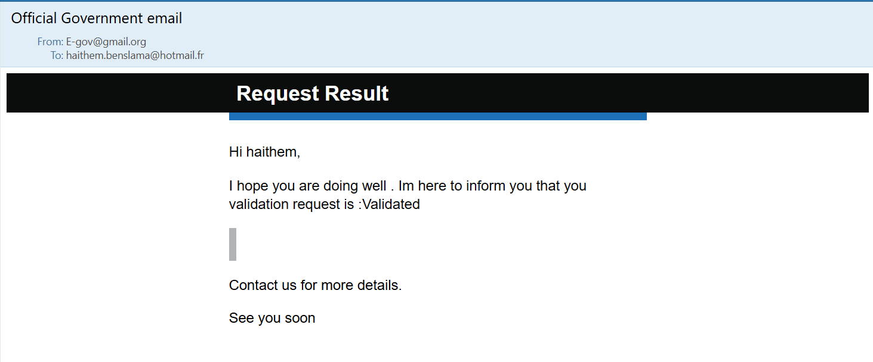

Slide 38
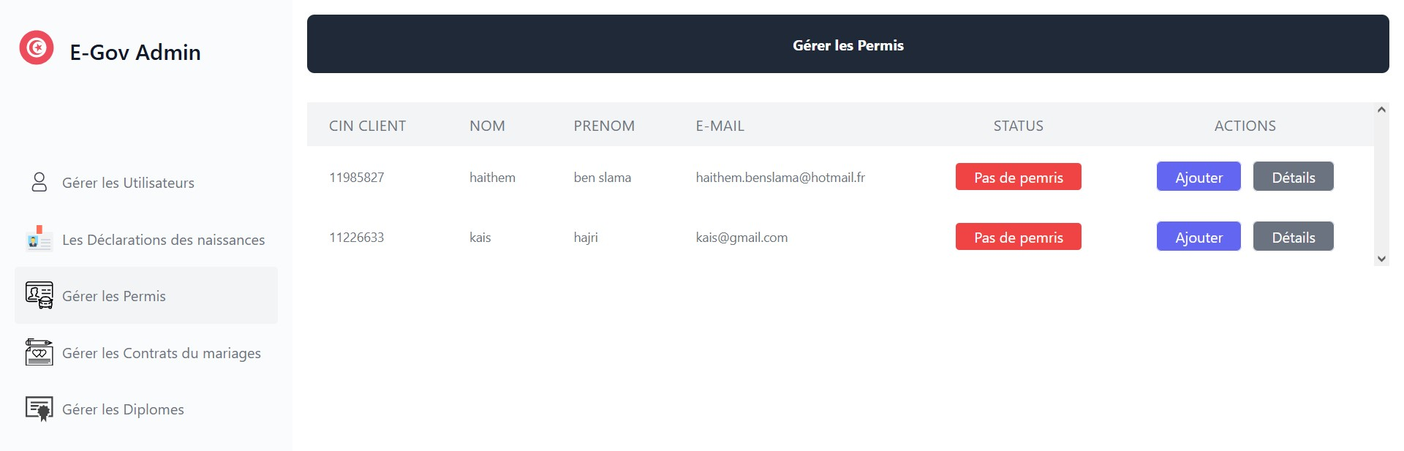
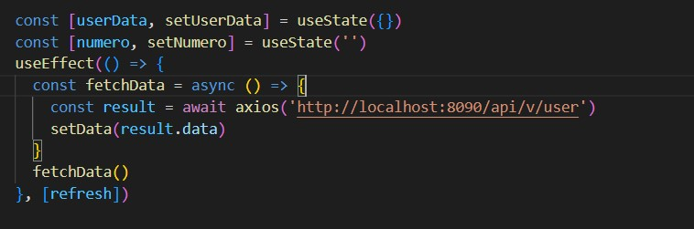
Partie Admine

Slide 39
Partie Admine

Slide 40
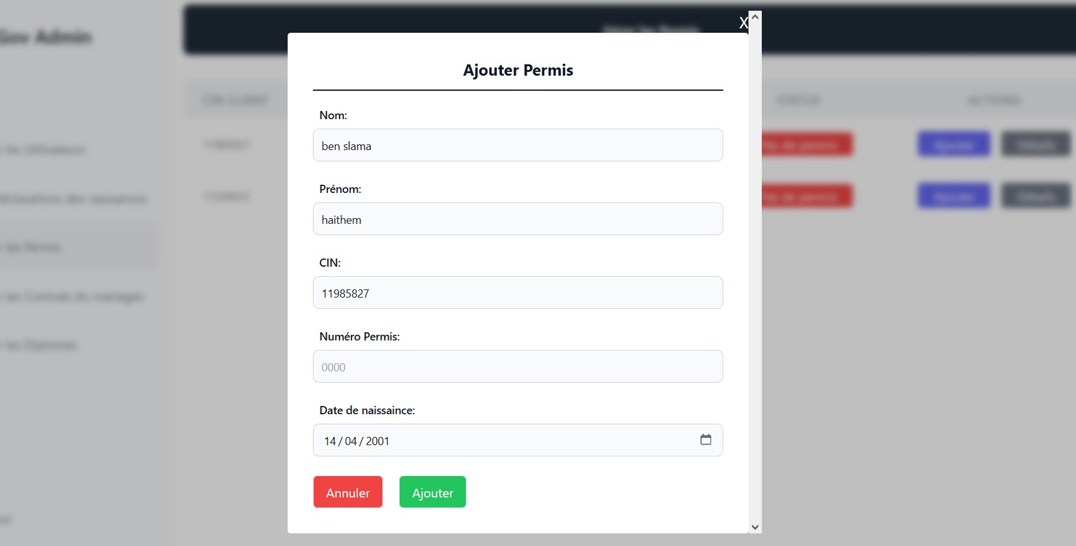

Slide 41
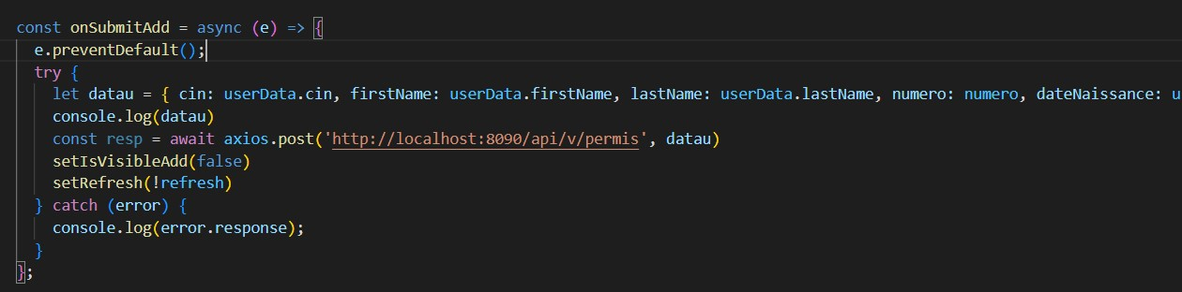

Slide 42
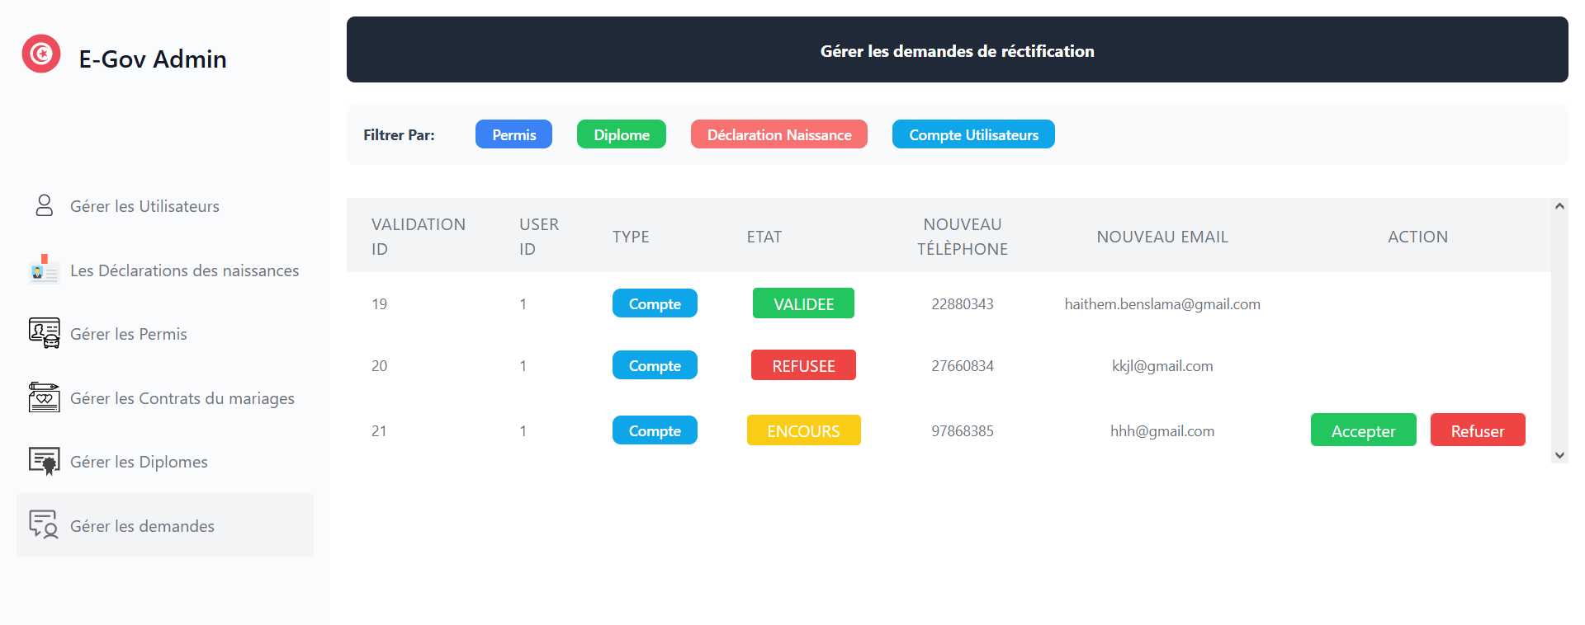
Gérer les domandes de réctification:

Slide 43
06
Simulation

Slide 44
Merci …

